Slide 1



ESF II projekt Západočeské univerzity v Plzni
reg. č. CZ.02.2.69/0.0/0.0/18_056/0013239
Péče o novorozence, poporodní adaptace a resuscitace
Eva Pfefferová

Slide 2
PODPORA POPORODNÍ ADAPTACE
POPORODNÍ ADAPTACE = přechod z fetálního života na neonatální provází fyziologické změny, které musí proběhnout během krátké doby.
Zahájení spontánního dýchání
  První nádech a roztažení plic
Uzavření fetálního oběhu

Slide 3
FETÁLNÍ OBĚH
Zdroj: stanfordchildrens.org

Slide 4
NEWBORN LIFE SUPPORT (NLS)
TERMOMANAGEMENT
POSOUZENÍ STAVU DÍTĚTE
AIRWAY
BREATHING
CHEST COMPRESSIONS
DRUGS

Slide 5
TERMOMANAGEMENT
= udržení dostatečné tělesné teploty: 36,5 – 37,5 ˚C
Novorozence přesuneme z mokrého do suchého prostředí
  Vypodložíme místo suchými ručníky nebo rouškami
Dítěti otřeme obličej, nos a celé tělo, čímž zároveň provádíme taktilní stimulaci (k prvnímu nádechu => pláči) ! Důležitá součást prvotní péče o novorozence!
Zabalíme do suché přikrývky/roušky
Čepičkou kryjeme hlavu (součást výbavy RZP)
Zdroj: rescue-store.cz

Slide 6
TERMOMANAGEMENT
Pokud je dítě předčasně narozené:
  pod 32. týden
  neosušené jej zabalíme do plastového vlaku včetně hlavičky (s volným obličejem) a umístíme pod zdroj tepla

Slide 7
PŘERUŠENÍ PUPEČNÍKU
Podvaz pupečníku se doporučuje po 1 minutě u nekomplikovaného porodu => zlepšuje poporodní adaptaci
Odložení přerušení pupečníku - zlepšuje oběhovou a ventilační stabilitu, zvyšuje zásoby železa a snižuje výskyt následné anémie u kojenců.
Pokud novorozenec vyžaduje bezprostředně po porodu resuscitaci, je prioritou zahájení resuscitace s možností provedení tzv. milkingu = dojení pupečníku a následné přerušení.

Slide 8
PŘERUŠENÍ PUPEČNÍKU
Zdroj: zena.aktualne.cz

Slide 9
PŘERUŠENÍ PUPEČNÍKU
K podvázání pupečníku využijeme svorky nebo tkaloun, které jsou součástí porodnického balíčku
Podvaz pupečníku se provádí 10 cm od dítěte
Po 10 cm od prvního podvazu provedeme druhý podvaz ve směru k matce a uprostřed přestřihneme sterilními nůžkami

Slide 10
POSOUZENÍ STAVU DÍTĚTE
Stav můžeme posoudit dle parametrů APGAR SCÓRE
  Slouží k hodnocení poporodní adaptace a vitality novorozence
  Nikoli k hodnocení potřeby resuscitační péče
Komponenty hodnocení však můžeme využít k identifikaci novorozence, který resuscitační péči vyžaduje
Scóre dle Apgarové se hodnotí v 1., 5. a 10. minutě po porodu

Slide 11
POSOUZENÍ STAVU DÍTĚTE
U novorozenců hodnotíme:
BARVA – po narození je dítě modré, zčervenat by mělo do 30 s.
SVALOVÝ TONUS – zdravé dítě flektuje končetiny, hypotonické a hadrovité dítě (floppy) bude vyžadovat podporu dýchání
DÝCHÁNÍ – hodnocení symetrie a pravidelnosti dechu
  Osušování novorozence je většinou dostatečnou taktilní stimulací k vyvolání dechové aktivity
SRDEČNÍ FREKVENCE – poslech fonendoskopem ( 6 s. x 10 s.), EKG monitorace, oxymetr
REAKCE NA PODRÁŽDĚNÍ – grimasy obličeje, kašel

Slide 12
POSOUZENÍ STAVU DÍTĚTE
Na základě zhodnocení stavu můžeme novorozence rozdělit do 3 kategorií:
Normální poporodní adaptace
  Spont. dech. aktivita, energický pláč, dobrý svalový tonus, TF >100/min
  T: osušení, zabalení do nahřáté osušky, příp. předání matce do náruče, okamžité přerušení pupečníku není nutné.

Slide 13
POSOUZENÍ STAVU DÍTĚTE
Mírná porucha adaptace
  Hypoventilace, dyspnoe, normotonus/hypotonus, TF <100/min
  T: osušení, zabalení, provedení inflačních dechů – zpravidla dojde k zlepšení a zvýšení TF, pokud ne, zahajujeme ventilační dechy)
Závažná porucha adaptace
  Dyspnoe, apnoe, hypotonie/atonie, bradykardie/nedetekovatelná TF, bledost
  T: osušení, zabalení, uvolnění DC, provedení inflačních dechů, ventilačních dechů a zahájení srdeční masáže, příp. aplikace léků

Slide 14
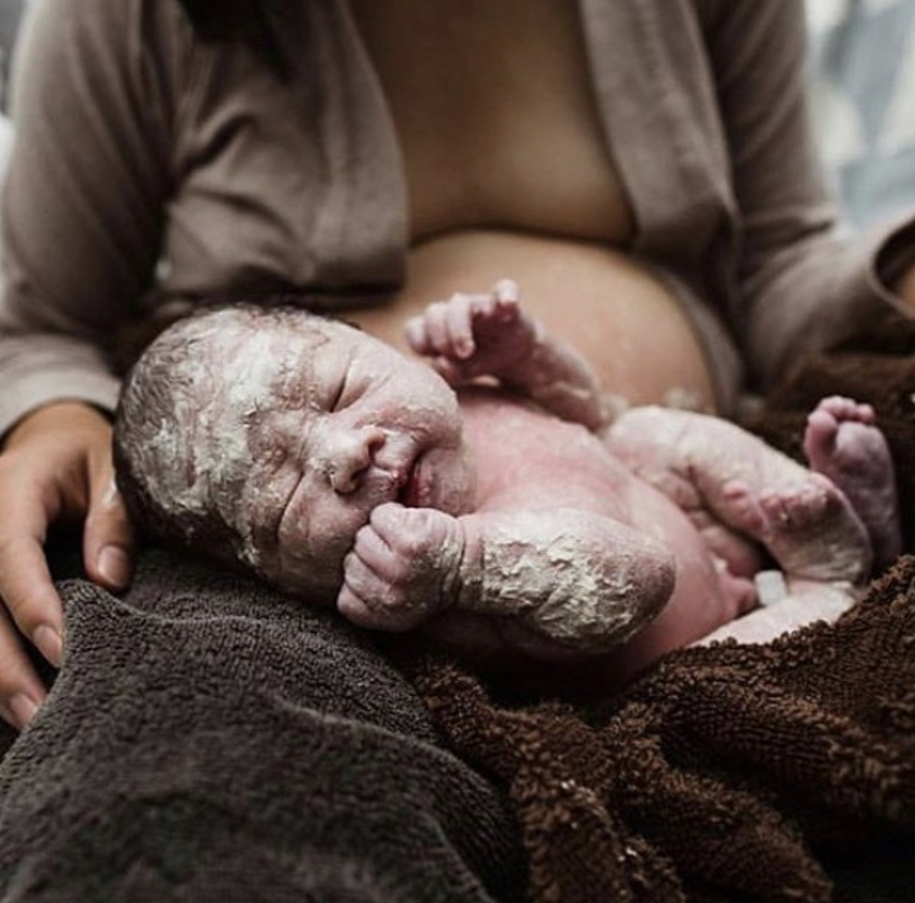
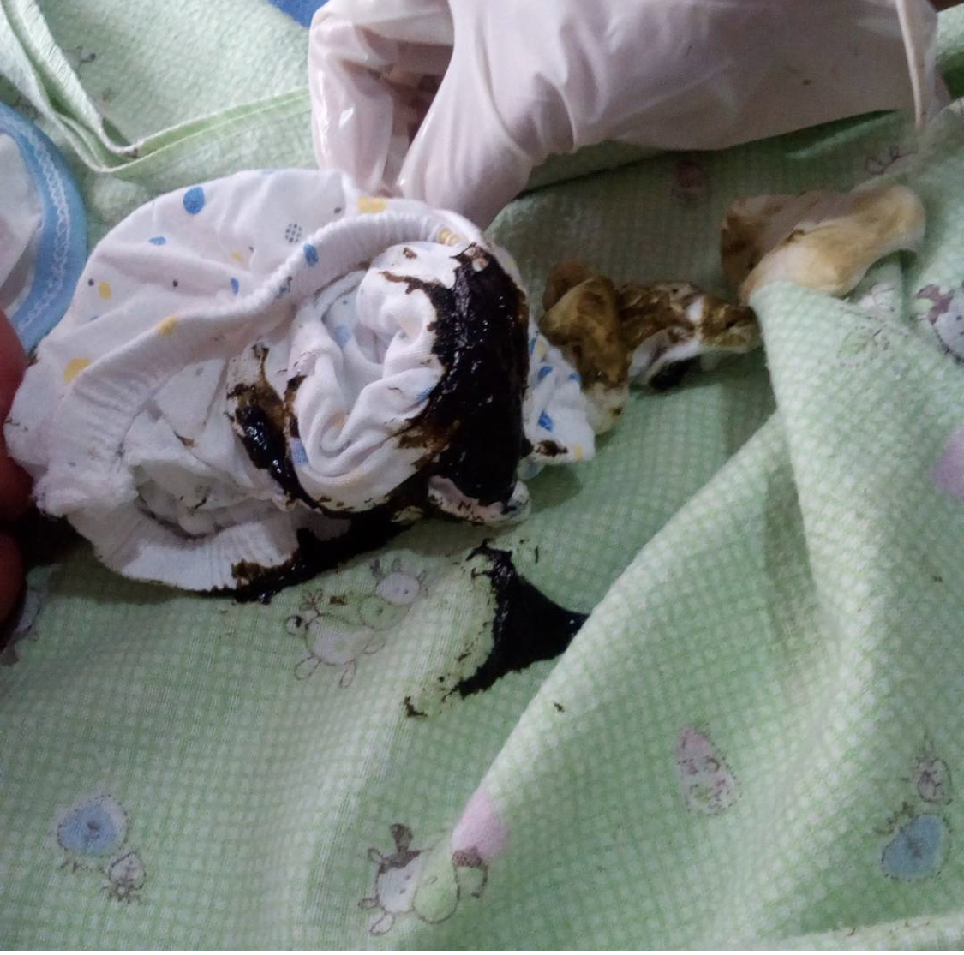
VERNIX = maz povrchu těla plodu, chrání kůži nenarozeného dítěte před popraskáním a zvrásněním
MEKONIUM (smolka) = první stolice. Je složena ze spolykané plodové vody, lanuga (jemné chloupky), žlučových barviv, hlenu.
Zdroj: cs.wikipedia.org

Slide 15
AIRWAY – zajištění průchodnosti DC
Zabalené dítě uložíme na záda, hlavičkou k sobě.
Hlavu udržujeme v neutrální poloze + můžeme podložit ramena 2 cm podložkou (plenou, ručníkem)
Při osušení jsme otřeli nos (zbytky hlenu, plodové vody)
Zkontrolujeme DÚ – odsává se pouze při podezření na obstrukci DC – mekonium, krevní koagula, vermix, hlen atd.

Slide 16
AIRWAY – zajištění průchodnosti DC
Pokud je neutrální poloha nedostatečná, provedeme předsunutí dolní čelisti
Ke zprůchodnění lze použít supraglotické pomůcky
  Ústní vzduchovod se zavádí pod laryngoskopickou kontrolou
  LMA lze použít u novorozence s hmotností nad 2 kg nebo gestačního stáří >34 týdnů
    Velikost dle výrobce, většinou: LMA č.1 <5 kg
Tracheální intubace: při obstrukci trachey s nutností odsávání, neúčinná ventilace maskou, zvláštní okolnosti (brániční kýla, podání surfaktantu)

Slide 17
BREATHING – dýchání/ventilace
Kontrolujeme, zdali novorozenec spontánně dýchá
Dále hodnotíme dechovou frekvenci, hloubku a symetrii dýchání
V případě gaspingu/apnoe/bradypnoe zahajujeme 5 inflačními dechy
  Napomáhají k otevření a provzdušnění plic (dosud dítě plícemi nedýchalo)
  Délka inspiria inflačního dechu je 2 – 3 sekundy
    DOP: při kompresi samorozpínacího vaku počítáme: „jednadvacet, dvaadvacet, třiadvacet“
  Ventilace samorozpínacím vakem + vzduchem
  Inflační tlak nutný k inflaci (nafouknutí) plíce je 25-30 cm H₂O, pro předčasně narozené 20 – 25 cm H₂O.
    Při provádění inspiria sledujeme zvednutí hrudníku!
    Vždy uvolňujeme výpustný ventil na samorozpínacím vaku – prevence poranění plic
Reakcí na adekvátní ventilaci je vzestup srdeční frekvence

Slide 18
BREATHING – dýchání/ventilace
Po provedení inflačních dechů zkontrolujeme poslechem srdeční frekvenci
  >100 tepů/min = fyziologická akce
    Zkontrolujeme dechovou frekvenci + SpO₂
  60 – 100 tepů/min => provedení ventilačních dechů
  <60 tepů/min => provedení ventilačních dechů
Pokračujeme 15 ventilačními dechy
  Poměr inspiria:expiria 1:1
  Frekvence 40-60/min

Slide 19
CHEST COMPRESSIONS – krevní oběh
Komprese zahajujeme pokud je srdeční frekvence <60 tepů/min, navzdory adekvátní ventilaci.
Poměr kompresí : umělých vdechů je 3:1
  Tj. 90 kompresí a 30 ventilačních dechů za minutu
  Při zahájení resuscitace je již žádoucí ventilace kyslíkem – iniciálně FiO₂ 0,40
Komprese provádíme v dolní polovině sterna (pod spojnicí bradavek)
Hloubka stlačení je 1/3 předozadního průměru hrudníku

Slide 20
KPR NOVOROZENCE
NLZP za hlavou, ventiluje samorozpínacím vakem
Druhý zachránce provádí komprese hrudníku dvěma palci
  Lepší technika oproti kompresím dvěma prsty
Komprese ukončujeme, jakmile je TF >60/min

Slide 21
DRUGS - FARMAKOTERAPIE
Bradykardie u novorozenců je nejčastěji způsobena neadekvátní inflací plic nebo hypoxií.
Pokud přetrvává bradykardie (<60/min) navzdory adekvátní ventilaci a kompresím hrudníku je nutné zvážit podávání léků – cestou i.v. nebo v. umbilicalis
  Některé ZZS jsou vybaveny setem pro kanylaci pupeční žíly

Slide 22
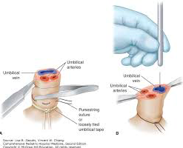
DRUGS - FARMAKOTERAPIE
Zdroj: akutne.cz

Slide 23
DRUGS - FARMAKOTERAPIE
Adrenalin
  Pokud je indikován – iniciální dávka 10 mikrogramů/kg
  10-30 mikrogramů / kg (ředění 1:10 000) i.v. každých 3 – 5 minut
    Ředění: 1 amp ADR = 1 ml = 1 mg (to je již 1:1000)
      1 amp ADR 1 ml + 9 ml FR do 10 ml stříkačky => ředění 1:10 000
      DÁVKA: 0,1 – 0,3ml / kg => pokud má novorozenec 3 kg => podám 0,3 – 0,9 ml ředěného roztoku.
  Intratracheální podání není doporučeno

Slide 24
DRUGS - FARMAKOTERAPIE
Bikarbonát
pro doporučení rutinního podávání nejsou data
  Pokud zástava trvala delší dobu a pokud není odezva na terapii adrenalinem za účinné ventilace a kompresí => je možné podat 4,2% bikarbonát i.v.
  Dávka: 1-2 mmol/kg, tj. 2-4ml/kg 4,2 % bikarbonátu
  Tzn. 8,4 % bikarbonát naředit v poměru 1:1 5% nebo 10% glukózou

Slide 25
DRUGS - FARMAKOTERAPIE
Glukóza
  Dosud zdrojem energie z krve matky
  Pokud srdce nereaguje na ADR/NHC, je možné podat 10% G v dávce 2,5ml/kg i.v.
VOLUMOTERAPIE
  Při předpokládané krevní ztrátě nebo známkách šokového stavu je indikováno doplnění cirkulujícího objemu
  Podáváme izotonický roztok (Benelyte) bolusově v dávce 10 ml/kg (příp. krátkodobá infuze)
  Při ztrátě krve/anémii se v ZZ aplikuje transfuze 0⁻ krve

Slide 26
NOVOROZENEC PROPUŠTĚNÝ Z NEMOCNICE
NOVOROZENEC: od narození do 28. dne života
  Stabilizovaný novorozenec se liší dokončenou adaptací cirkulace a normální dechovou aktivitou
Akutní deteriorace (zhoršení) novorozenců = ALTE (Apparent Life– Threatening Event)
  PROJEVY: apnoe, cyanóza, bledost, pletora, změna svalového napětí – ochabnutí, dávení, zvracení .
ALTE – není diagnóza, ale popis událostí.

Slide 27
ROZDÍLY V RESUSCITACI ADAPTOVANÉHO NOVOROZENCE
Okamžité zahájení monitorování vitální funkcí, včetně SpO₂
Nezahajujeme vzduchem, ventilujeme vysokou koncentrací kyslíku (60 – 100 %)
Poměr komprese/ventilace záleží na příčině zástavy
  U novorozenců s předpokládanou respirační příčinou zástavy oběhu je poměr komprese/ventilace 3:1
  U novorozence s předpokládanou myokardiální příčinou srdeční zástavy je poměr komprese/ventilace 15:2

Slide 28
NEZAHÁJENÍ RESUSCITACE
Závažné vývojové vady s nepříznivou prognózou
  např. anencephalus
Extrémní nezralost – děti narozené před 23. týdnem těhotenství nebo s porodní hmotností < 400g

Slide 29
UKONČENÍ RESUSCITACE
Pokud po porodu novorozence nelze detekovat srdeční akci a stav se po dobu dalších 10 minut nemění, je vhodné uvažovat o ukončení
Individuální postup je u případů, kdy srdeční frekvence je pod 60/min a ke zlepšení nedochází ani po 10-15 minutách resuscitačního úsilí
Ukončení resuscitace indikuje lékař

Slide 30
SHRNUTÍ POSTUPU
Osušení (stimulace) + zabalení těla + krytí hlavy
Provedení milkingu, přerušení pupečníku
NLZP vyšetří poslechem TF na srdečním hrotu fonendoskopem, řidič přilepí EKG elektrody + saturační čidlo
  >100 tepů/min = fyziologická akce => kontrola dechové frekvence + následná péče
  60 – 100 tepů/min = provedení inflačních dechů
  <60 tepů/min = provedení inflačních dechů
Poslech srdeční frekvence fonendoskopem na srdečním hrotu/EKG
  >100 tepů/min = fyziologická akce => kontrola dechové frekvence + následná péče
  60 – 100 tepů/min = provedení ventilačních dechů
  <60 tepů/min = provedení ventilačních dechů

Slide 31
SHRNUTÍ POSTUPU
Poslech srdeční frekvence fonendoskopem na srdečním hrotu
  >100 tepů/min = fyziologická akce => kontrola dechové frekvence + násl. péče
  60 – 100 tepů/min = provedení ventilačních dechů
  <60 tepů/min = zahájení resuscitace 3:1
Provádění kompresí hrudníku ukončíme, pokud je spontánní TF >60/min a pokračujeme v podpůrné ventilaci.
Poresuscitační péče
  Transport na pracoviště, které je schopné novorozence adekvátně monitorovat a řešit příp. komplikace

Slide 32
Použité zdroje
European Resuscitation Council: Guidelines for Resuscitation 2021.
KNOR, J., MÁLEK, J. Farmakoterapie urgentních stavů. 3. vyd. Praha: Maxdorf, 2019. ISBN 978-80-7345-595-8.
MIXA, V., et al. Dětská přednemocniční a urgentní péče. 2. vyd. Praha: Grada, 2021. ISBN 978-80-271-3088-7.

